Slide 1
운영체제 텀 프로젝트
Ping Pong King
(2인용 탁구 게임)
학교 : 순천향대학교
학과 : 의료IT공학과
학번 : 2 0 1 5 5 2 1 7
이름 : 최철우
지도교수 : 오동익 교수님

Slide 2
CONTENTS
01
02
03
04
게임 소개
애니메이션
데이터베이스
스키마
통신 방식

Slide 3
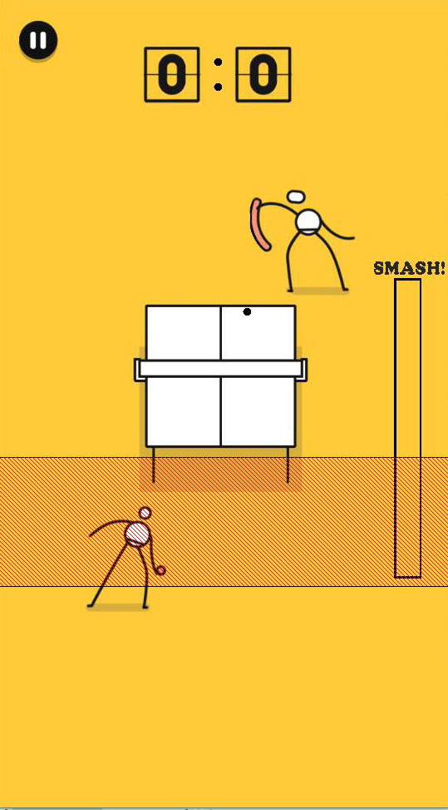
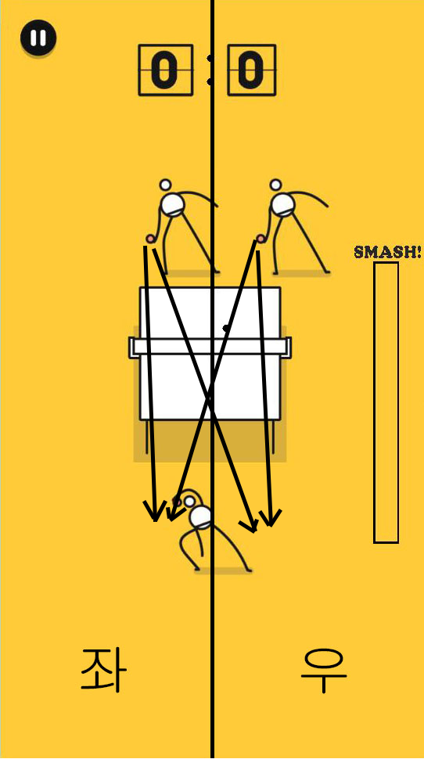
02.
게임 방식
타격하기 위한 조건
① 타이밍 맞게 치기
공이 일정 범위에 있을 때에
화면을 클릭해야만 타격이 가능합니다.
② 방향 맞게 치기
공이 오는 방향을 맞춰 클릭해야만
타격이 가능합니다.
(횡으로 2 분할된 화면에서 좌측, 혹은 우측)
③대기 상태에서 클릭하기
타격 자세가 이미 진행중이라면
화면을 클릭하더라도
타격이 불가능 합니다.
타격 가능 범위
화면 횡 2분할

Slide 4
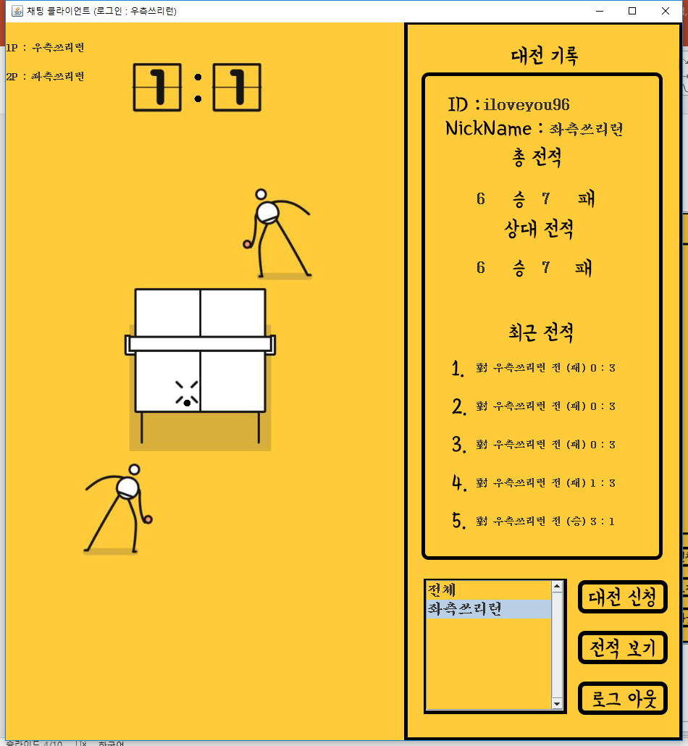
01.
게임 소개
대전 기록
대전 기록을 조회하고 싶은 유저를 선택하고
전적 보기 버튼을 클릭하면 전적을 조회할 수 있습니다.
조회 할 수 있는 전적으로는
총 전적, 상대 전적, 최근 전적이 있습니다.

Slide 5
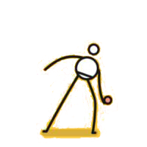
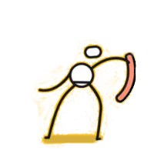
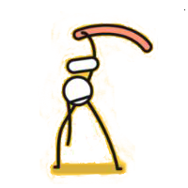
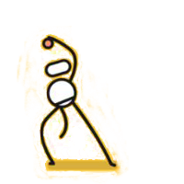
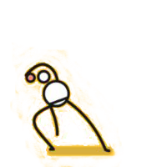





03.
애니메이션
타격 애니메이션
타격 동작은 화면을 클릭하면
기본 대기 자세에서
위 4개의 동작을 순차적으로
화면에 출력하여
부드러운 타격 동작을 보여줍니다.
바운스 되는 공의 파형
공이 상대 네트 쪽에 닿은 경우 파형을
주어 부딪히는 듯한 연출을 하였습니다.

Slide 6
03.
데이터 베이스 스키마
Record
Record_id(int, PK)
Winner_id(int, FK)
Loser_id(int, FK)
Winner_point(int)
Loser_point(int)
User
User_id(int , PK)
Id( varchar(30) )
Password(int)
Nickname(varchar(30))

Slide 7
03.
통신 방식
로그인, 로그아웃
로그인 하게 되면 유저의 닉네임을 접속해 있는
유저들에게 보내 리스트를 갱신하도록 합니다.
그리고 로그아웃을 하는 경우에도 마찬가지로 리스트를 갱신하도록 합니다.
게임 시작
게임을 시작하려면 게임을 하려는 유저를 지정하고, 대전신청 버튼을 누릅니다.
Message.Type.Game_Start를 송신하고, 받은 유저는 게임 중이 아니라면
Message.Type.Game_Receive를 재송신하여
대전을 신청한 유저가 응답을 받을수 있도록 합니다.
그리고 Game_Start를 보낸 유저는 1P로 지정하고,
Game_Receive를 보낸 유저는 2P로 지정하여 게임을 시작합니다.
게임 중
게임 도중엔 상대에게 마우스를 클릭한 위치를 송신하여
상대의 화면에서도 같은 동작이 일어나도록 합니다.

Slide 8
Thank you
감사합니다

